Slide 1


UỶ BAN NHÂN DÂN PHƯỜNG VIỆT HƯNG TRƯỜNG MẦM NON VIỆT HƯNG
Lĩnh vực phát triển nhận thức
Đề tài: Khám phá máy bay
Lứa tuổi : MGB ( 3-4 tuổi)

Slide 2

Ổn định tổ chức :
Cô và trẻ hát : Lái máy bay

Slide 3

2. Phương pháp, hình thức tổ chức :
* Bé biết gì về máy bay :
- Cho trẻ xem 1 đoạn video về PTGT đườnghàng không

Slide 4

+ Đoạn phim nói về PTGT gì?
+ Ai đã được đi máy bay rồi ?

Slide 5

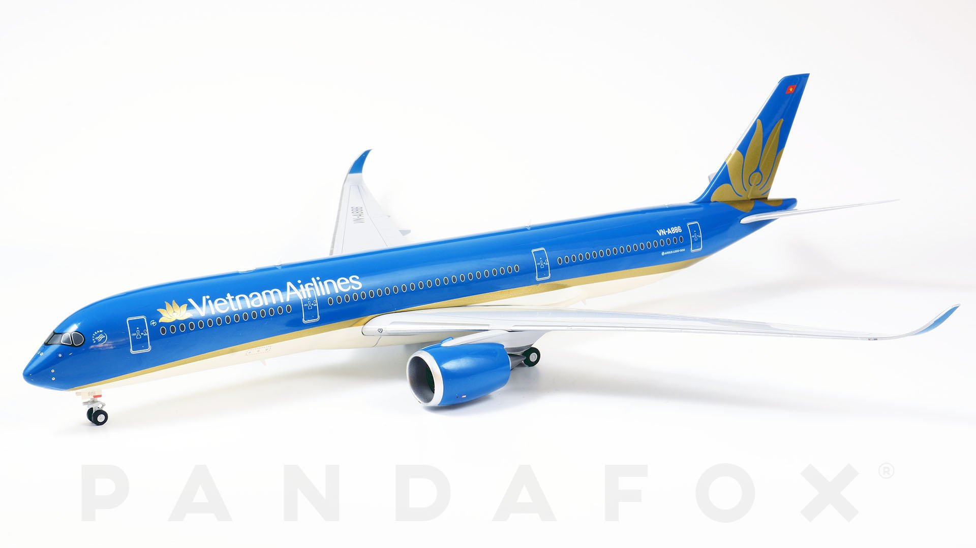
* Quan sát, tìm hiểu về máy bay :
- Máy bay có những phần nào ?
- Bên trong máy bay có gì ?
Máy bay có đặc điểm gì ?
Máy bay dùng để chở gì ?
Máy bay hoạt động ở đâu ?

Slide 6

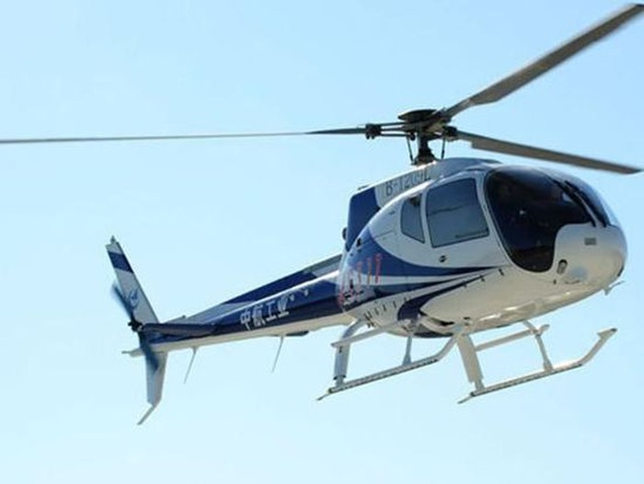
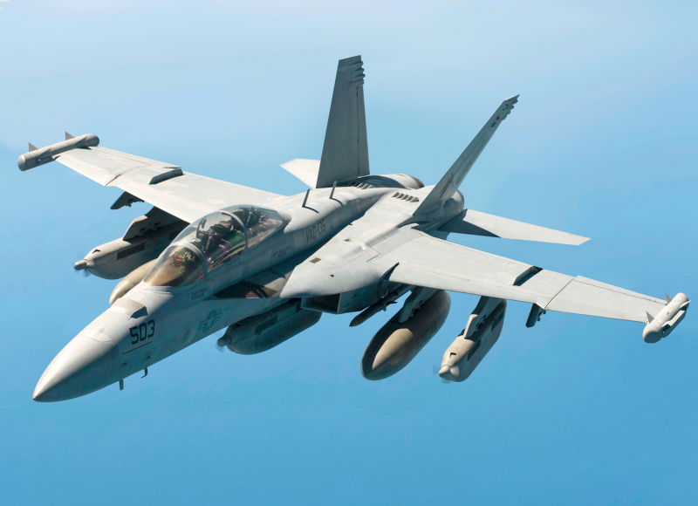
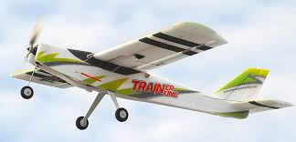
Mở rộng : Còn những loại máy bay nào nữa ?

Slide 7
Giáo dục : Trẻ có ý thức khi tham gia giao thông: khi được bố mẹ cho đi máy bay các con nhớ không được tự do đi lại và luôn phải nghe theo sự hướng dẫn của người lớn.

Slide 8

Trò chơi 1 : Ghép tranh máy bay

Slide 9

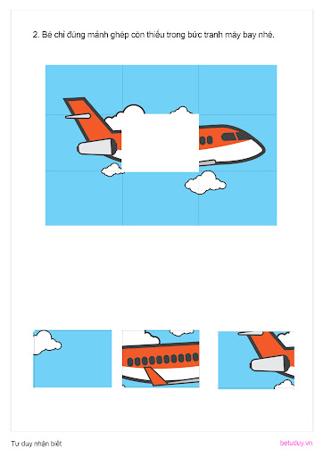


Trò chơi : Ghép tranh máy bay
Bé chỉ đúng mảnh ghép còn thiếu trong bức tranh máy bay nhé !
1
2
3

